Slide 1
Gdy śliczna panna

Slide 2
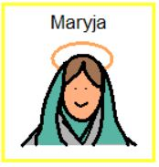
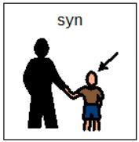
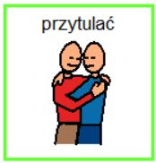
Gdy śliczna panna syna kołysała

Slide 3
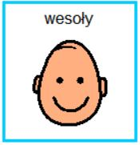
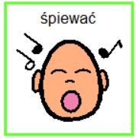
Z wielkim weselem tak jemu śpiewała

Slide 4
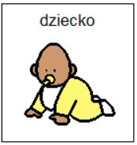
Lili lili laj
moje dzieciąteczko

Slide 5
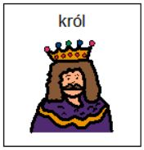
Lili lili laj
śliczne paniąteczko

Slide 6
Lili lili laj
moje dzieciąteczko

Slide 7
Lili lili laj
śliczne paniąteczko

Slide 8
Kolęda: https://www.youtube.com/watch?v=uGFO3aAgrcI
Symbole: Boardmaker (Mayer-Johnson) The Picture Communication Symbols ©1981-2018 by Tobii Dynavox LLC. All Rights Reserved Worldwide. Used with permission
Zdjęcie: http://koledy.doktorzy.pl/
Opracowanie Kasia Majewska
Kopiowanie i udostępnianie bez zgody zabronione.

